Slide 1



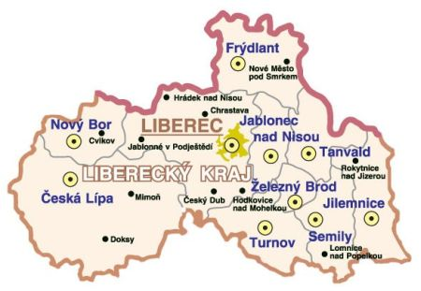
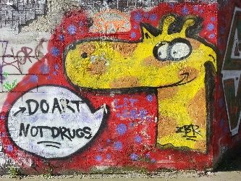


I - V zacíleny na ukrajinskou mládež,
VI - VII zaměřeny na romskou komunitu, včetně výtvarné soutěže:
PILÍŘEM PREVENCE PROTI VLIVU ZÁVISLOSTÍ
I
Odborné vzdělávací aktivity v oblasti závislostí
Aktuality z problematiky vzniku závislostí a prevence
Aktivní zapojení účastníků s příklady dobré i špatné praxe
Metody výuky s využitím moderního vybavení
Prohlubování znalostí účastníků v oblasti prevence
Rozšíření teoretického základu a předávání zkušeností
Výstupy z workshopů modelují další kroky a společné cíle
II
VII
III
VI
IV
V
Uvedené workshopy pouze doplňují
a nenahrazují programy prevence v LK .

